Slide 1

Medidas de seguridad
Para el laboratorio de INFORMATICA

Slide 2
Se debe observarel manejo adecuado del equipo de computo y evitar los malos manejos en su operación para prevenir accidentes. Este manejo adecuado debe incluirse en el manual de operación del equipo, el cual debes conocer y seguir siempre que realices una actividad.

Slide 3

Es importante colocar letreros que señalen instrucciones, localizaciones o salidas de emergencia. También es importante practicar sistemáticamente simulacros de acciones de emergencia

Slide 4

No se debe fumar o utilizar cerillos o encendedores en el interior del laboratorio, pues los materiales con los que regularmente se trabaja son inflamables

Slide 5
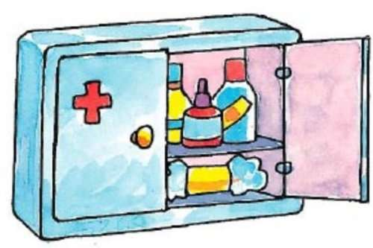
El laboratorio debe contar con extinguidor, botiquín de primeros auxilios, salida de emergencia, baños propios o cercanos

